Slide 1

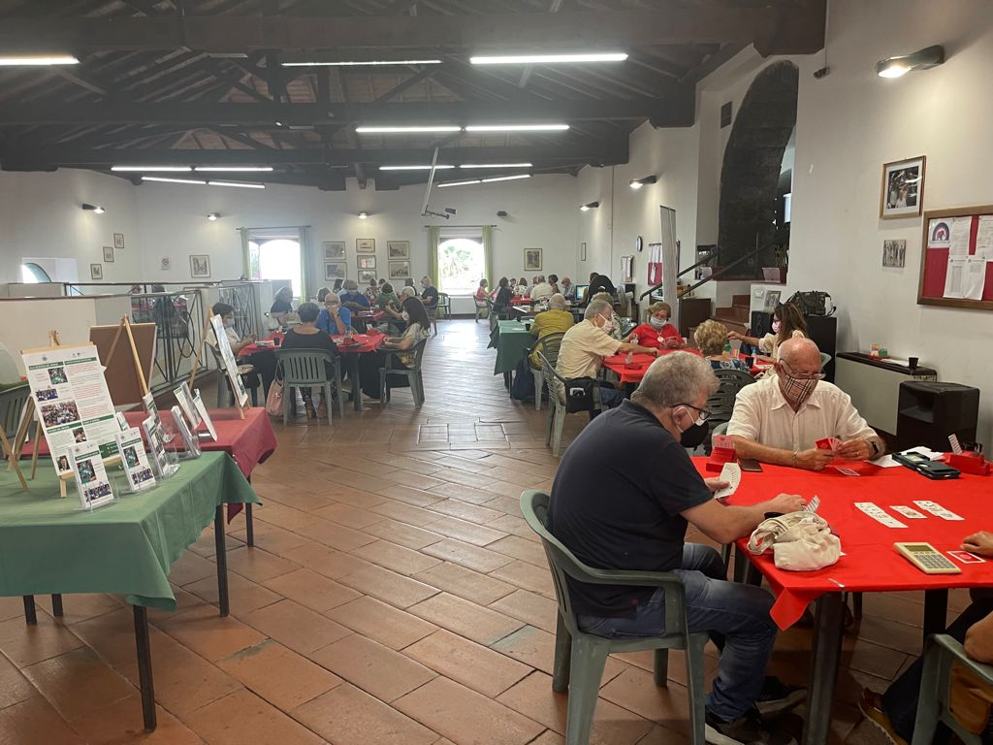
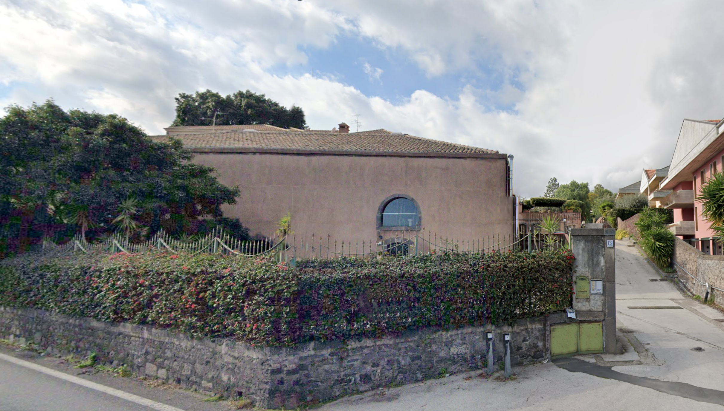
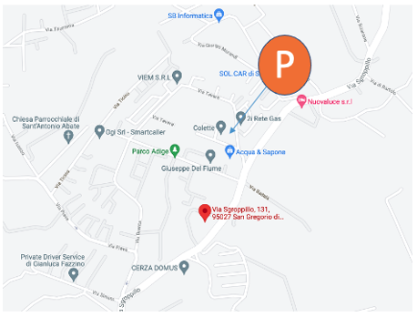
La Asd Bridge Convivium offre a tutti gli studenti la possibilità di frequentare
Corsi di Avvicinamento al Bridge .
Il Circolo si trova in Via Sgroppillo 131, San Gregorio zona Cerza
Info e Contatti : 349 7461882
Il Corso di primo livello è il Corso Fiori ed ha un costo complessivo di 20 euro.
Si compone di 12 incontri teorico-pratici di almeno 1 ora e 30 minuti.
Le lezioni saranno settimanali con possibilità di concordare giorni e orari per soddisfare le esigenze del maggior numero possibile di iscritti.
Al fine di agevolare il più possibile l'avvicinamento a questa pratica sportiva, i corsi potranno essere tenuti anche in sedi diverse dal Circolo del Bridge.

